Slide 1
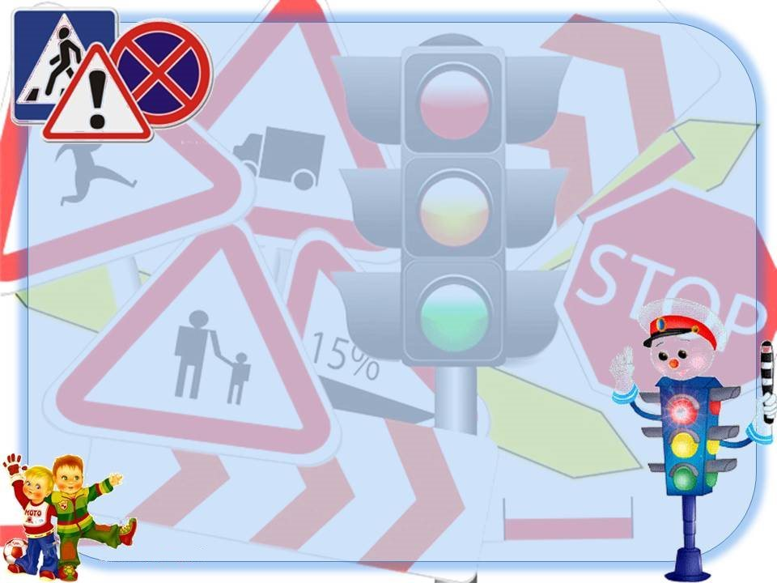
Игра «Выбери дорожный знак»

Slide 2

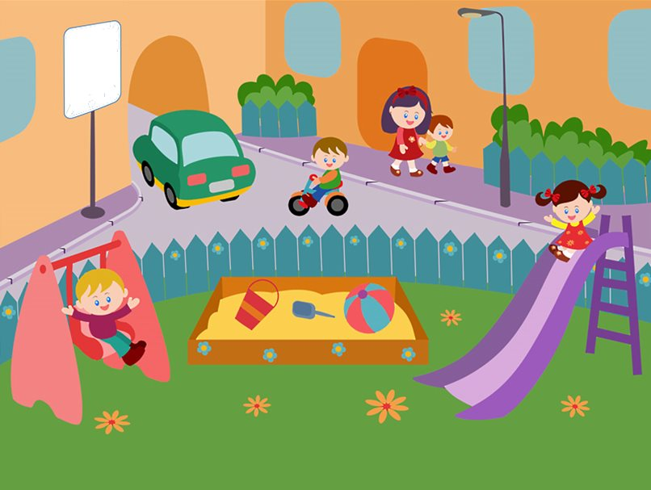
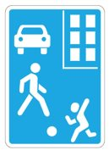

Выбери дорожный знак

Slide 3
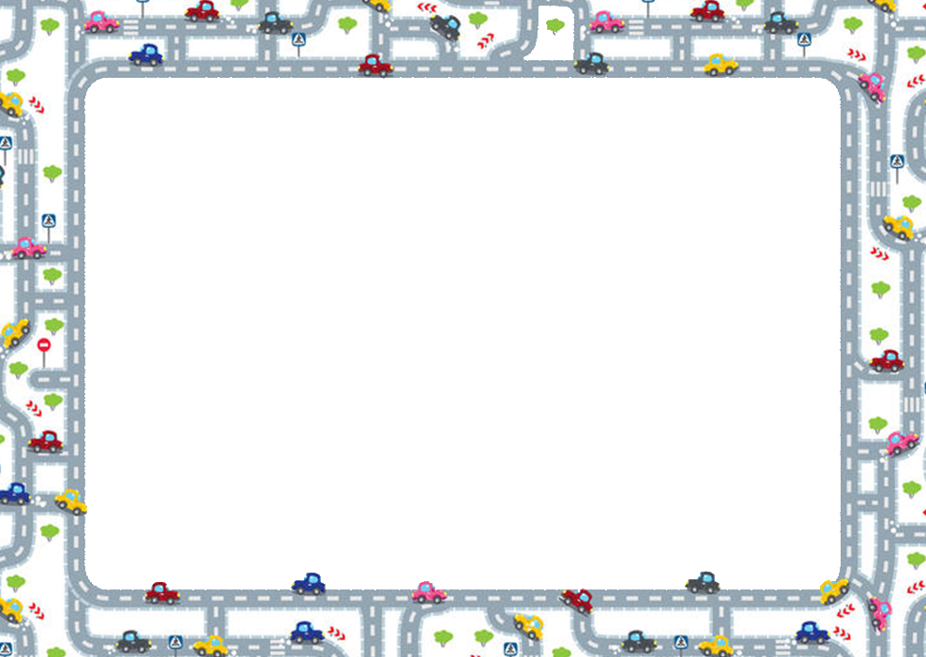
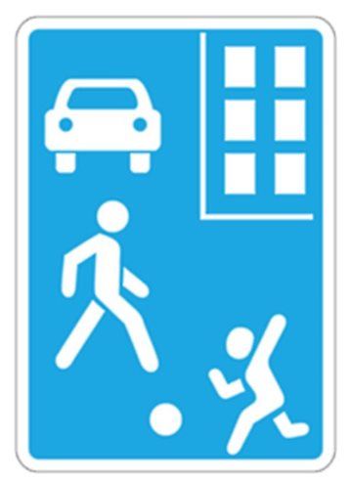
Жилая зона
Площадка детская у дома
По Правилам – жилая зона.
Подскажет знак водителю –
Во дворе — будь бдительным.
Едешь тихо, осторожно,
Припаркуйся, там, где можно.

Slide 4
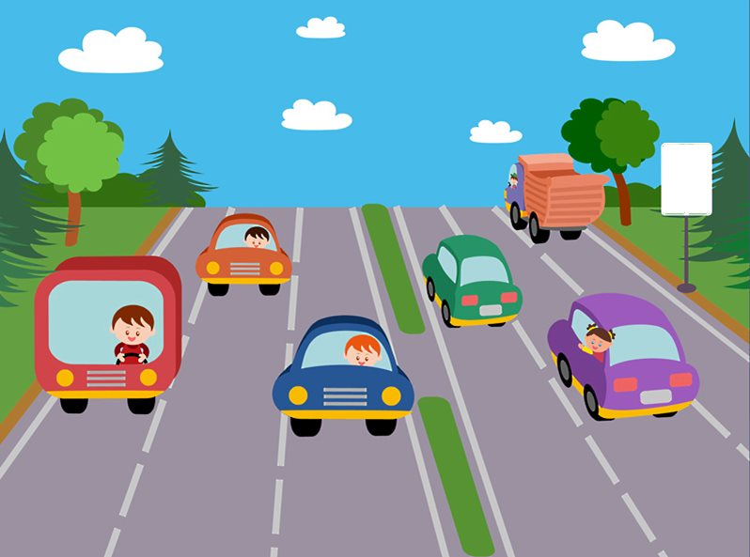



Выбери дорожный знак

Slide 5

Автомагистраль
Километры смотрят вдаль,
Это – автомагистраль.
Широка, удобна трасса,
Высшего. Нет. Суперкласса!
С ветерком и без печали
Мчимся мы по магистрали.
Там, где этот знак стоит,
Путь ничто не преградит!

Slide 6
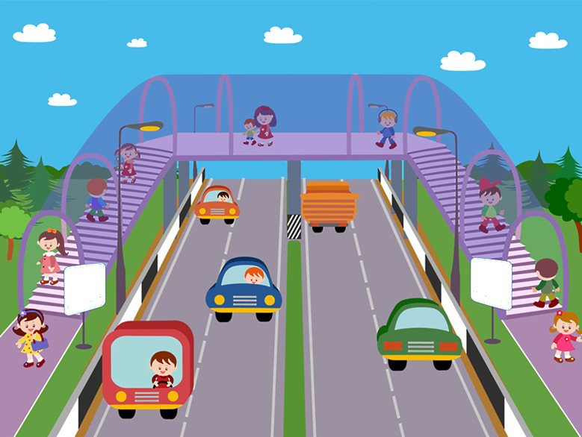



Выбери дорожный знак

Slide 7

Надземный переход
Хоть и мест таких не много,
Есть мосты через дорогу,
По которым пешеход
Над машинами идет.
И любому сразу ясно,
Что ходить там безопасно.

Slide 8

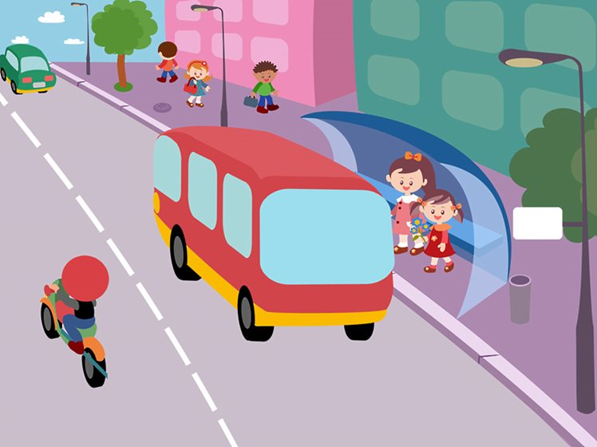
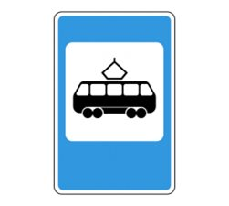

Выбери дорожный знак

Slide 9

Остановка автобуса
Остановка, толпится народ.
Скоро автобус подойдёт.
Здесь ждут транспорт городской,
Едут в офис, в цех, домой.
Едут в школу, детский сад,
В праздник едут на парад.
В уличном круговороте
Транспорт городской в почете!

Slide 10

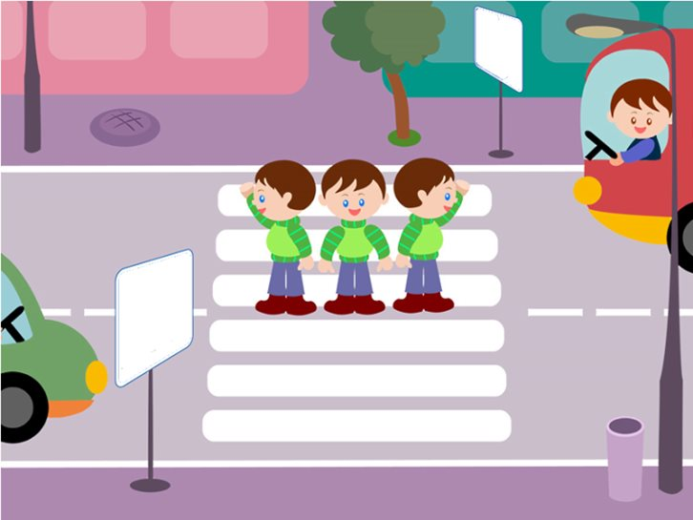


Выбери дорожный знак

Slide 11

Пешеходный переход
На пути ребят – дорога,
Транспорт ездит быстро, много.
Светофора рядом нет,
Знак дорожный даст совет.
Надо, чуть вперед пройти,
Там, где «Зебра» на пути.
«Пешеходный переход» –
Можно двигаться вперед.

Slide 12
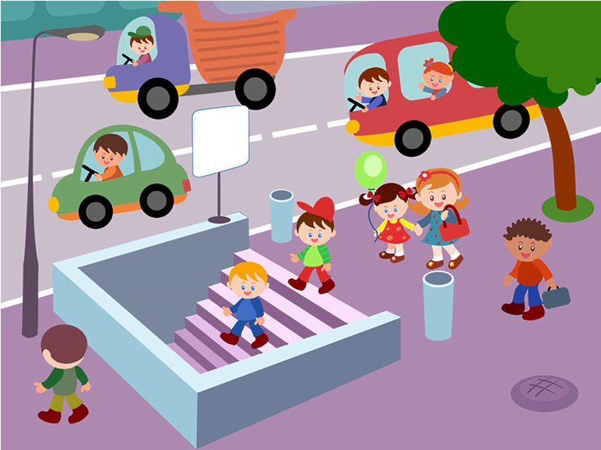
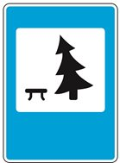


Выбери дорожный знак

Slide 13

Подземный переход
На широкой улице
Глаза от красок жмурятся.
Разноцветные машины:
Волги, лады, лимузины.
Где дорогу перейти,
На ту сторону пройти?
Всем поможет переход,
Под землею, что идет.

Slide 14
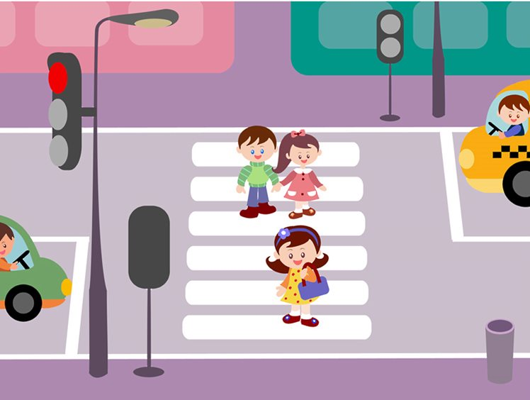


Выбери сигнал светофора

Slide 15
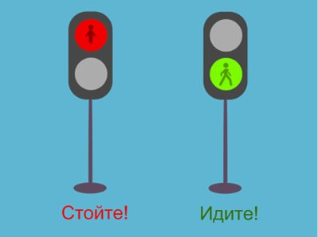
Пешеходный светофор
У дорожки пешеходной
Интересный знак стоит
Он подсказывает точно
Что нам делать предстоит.
В светофоре - свет зелёный
Говорит нам -"Путь свободный,
Можешь смело ты идти".
Нам с зелёным по пути.
Если красный загорится
Все должны остановиться
Всем всегда должно быть ясно
Спешить на красный-
Очень опасно.

Slide 16

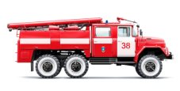


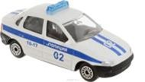




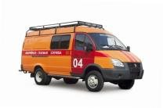

Выбери номер телефона

Slide 17


